Slide 1
b. Crecimiento

Slide 2
IGLESIA
¿Cómo
Crece?
Instituto de Líderes Cristianos
Iglesia y Ministerio
Maestra Gabriela Tijerina-Pike, Ph.D.

Slide 3
IGLESIA
Crecimiento
Instituto de Líderes Cristianos
Iglesia y Ministerio
Maestra Gabriela Tijerina-Pike, Ph.D.

Slide 4
IGLESIA
Crecimiento
Número
Instituto de Líderes Cristianos
Iglesia y Ministerio
Maestra Gabriela Tijerina-Pike, Ph.D.

Slide 5
IGLESIA
Crecimiento
Entendimiento
Instituto de Líderes Cristianos
Iglesia y Ministerio
Maestra Gabriela Tijerina-Pike, Ph.D.

Slide 6
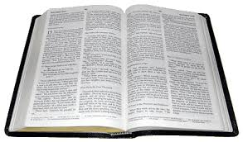
IGLESIA
Crecimiento
Hechos 2:44-47
Instituto de Líderes Cristianos
Iglesia y Ministerio
Maestra Gabriela Tijerina-Pike, Ph.D.

Slide 7
IGLESIA
Crecimiento
Hechos 2:44-47
Análisis Sintáctico
Instituto de Líderes Cristianos
Iglesia y Ministerio
Maestra Gabriela Tijerina-Pike, Ph.D.

Slide 8
Todos los que habían creído
1. Estaban juntos,
a) y tenían en común todas las cosas;
a.1) y vendían sus propiedades
y sus bienes,
a. 2) y lo repartían a todos
según la necesidad de cada uno.
2. Y [estaban] perseverando unánimes
a) [estaban] cada día en el templo,
b) y [estaban] partiendo el pan en las casas,
b.1) comían juntos con alegría
y [con] sencillez de corazón,
a.1) alabando a Dios,
3. Y [estaban] teniendo favor con todo el pueblo.
4. Y el Señor añadía cada día a la iglesia
los que habían de ser salvos.
Instituto de Líderes Cristianos
Iglesia y Ministerio
Maestra Gabriela Tijerina-Pike, Ph.D.

Slide 9
IGLESIA
Crecimiento
Número
Cuando Dios Añadía, v. 47
Instituto de Líderes Cristianos
Iglesia y Ministerio
Maestra Gabriela Tijerina-Pike, Ph.D.

Slide 10
Y perseveraban
a) en la doctrina de los apóstoles,
b) en la comunión unos con otros,
c) en el partimiento del pan
d) y en las oraciones. v. 42
Instituto de Líderes Cristianos
Iglesia y Ministerio
Maestra Gabriela Tijerina-Pike, Ph.D.

Slide 11
Y perseveraban
a) en la doctrina de los apóstoles,
[Enseñanza sobre Jesucristo]
b) en la comunión unos con otros,
[Compañerismo entre creyentes]
c) en el partimiento del pan
[Obediencia a Jesucristo]
d) y en las oraciones.
[Fe en Jesucristo]
Instituto de Líderes Cristianos
Iglesia y Ministerio
Maestra Gabriela Tijerina-Pike, Ph.D.

Slide 12
IGLESIA
Crecimiento
Entendimiento
Cuando Aprendían
y Obedecían, v. 42
Instituto de Líderes Cristianos
Iglesia y Ministerio
Maestra Gabriela Tijerina-Pike, Ph.D.

Slide 13
IGLESIA
Crecimiento
Número
Entendimiento
Instituto de Líderes Cristianos
Iglesia y Ministerio
Maestra Gabriela Tijerina-Pike, Ph.D.

Slide 14
IGLESIA
Crecimiento
Número
Entendimiento
Instituto de Líderes Cristianos
Iglesia y Ministerio
Maestra Gabriela Tijerina-Pike, Ph.D.

Slide 15
IGLESIA
Crecimiento
Número
Entendimiento
Instituto de Líderes Cristianos
Iglesia y Ministerio
Maestra Gabriela Tijerina-Pike, Ph.D.

Slide 16
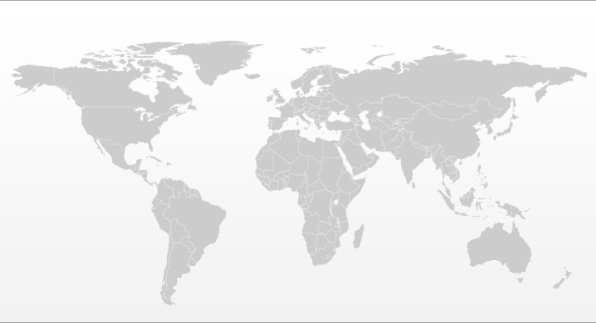
IGLESIA
Crecimiento
Siglo XXI
Siglo I
II III IV V VI VII VIII IX X XI XII XIII XIV XV XVI XVII XVIII XIX XX
Instituto de Líderes Cristianos
Iglesia y Ministerio
Maestra Gabriela Tijerina-Pike, Ph.D.

Slide 17
IGLESIA
¿Cuándo Nació?
R:
¿Cómo Crece?
R:
Instituto de Líderes Cristianos
Iglesia y Ministerio
Maestra Gabriela Tijerina-Pike, Ph.D.

